Slide 1
ATOM UI
Philosophie d’interface & comportement
Une interface qui disparaît quand on agit,
mais reste prévisible quand on en a besoin.
Base de cahier des charges — décisions validées

Slide 2
Architecture cognitive
Quatre états simples plutôt qu’une interface toujours chargée.
REPOS
INTENTION
ATELIER
MANIPULATION
presque rien
Flower
L stable
effacement
contenu prioritaire
choix rapide
outils persistants
silence visuel
La stabilité spatiale est non négociable.

Slide 3
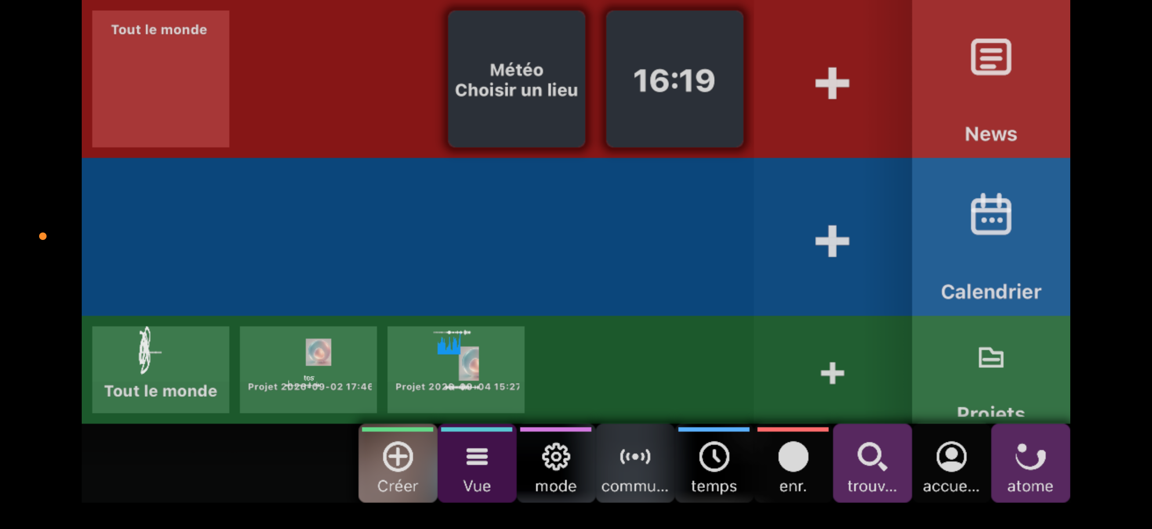
Dashboard = foyer
Première utilisation : jamais un écran vide.
Point de départ
News / Messages
Calendrier
Projets
Contacts
Monitoring
Heure + informations utiles
Le dashboard est le « chez soi » d’Atom.

Slide 4
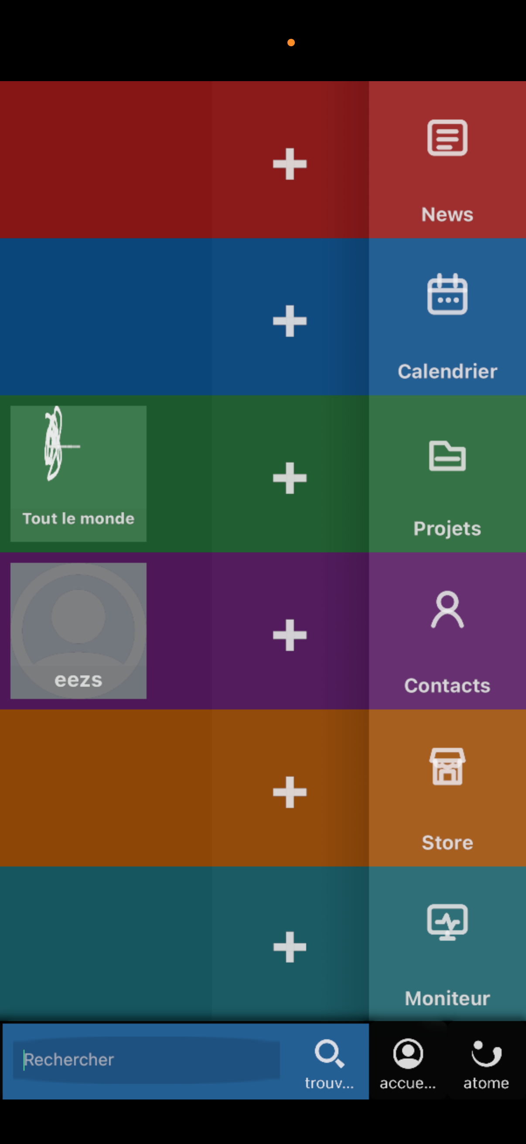
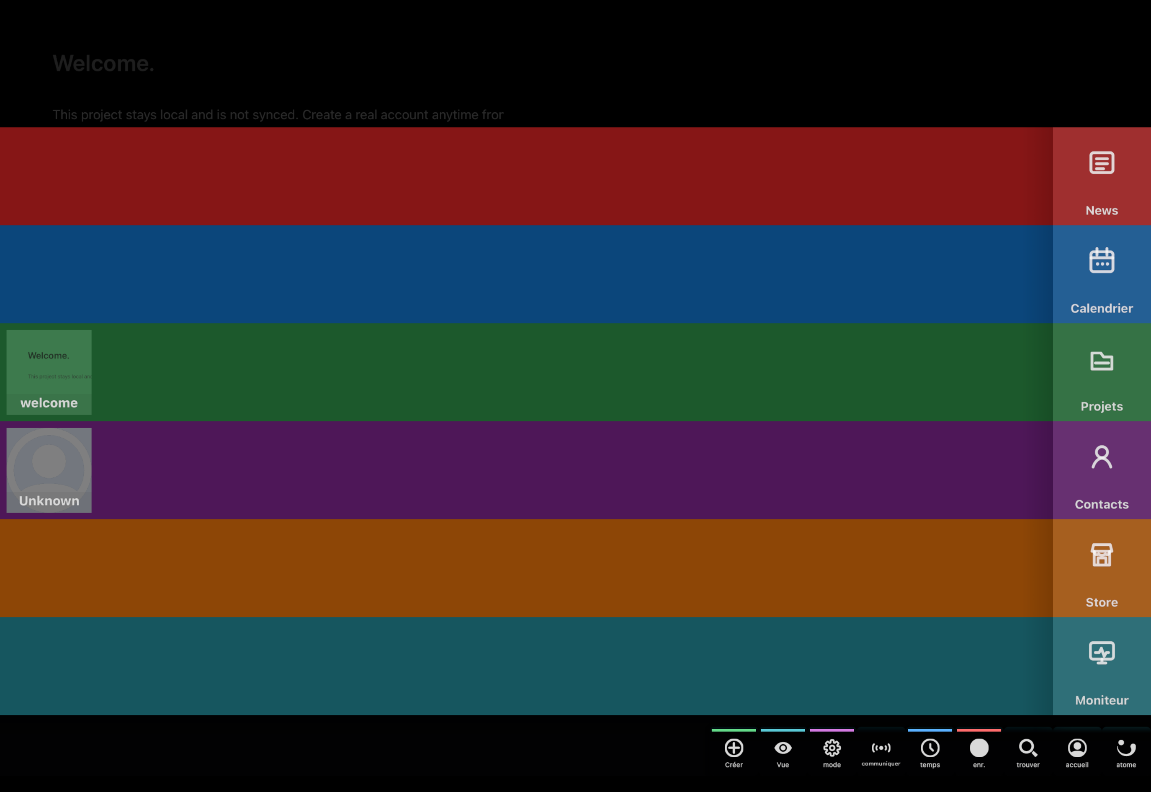
Même monde, toutes tailles
La disposition s’adapte ; la grammaire reste identique.
Portrait
Tablette
Paysage / desktop

Slide 5
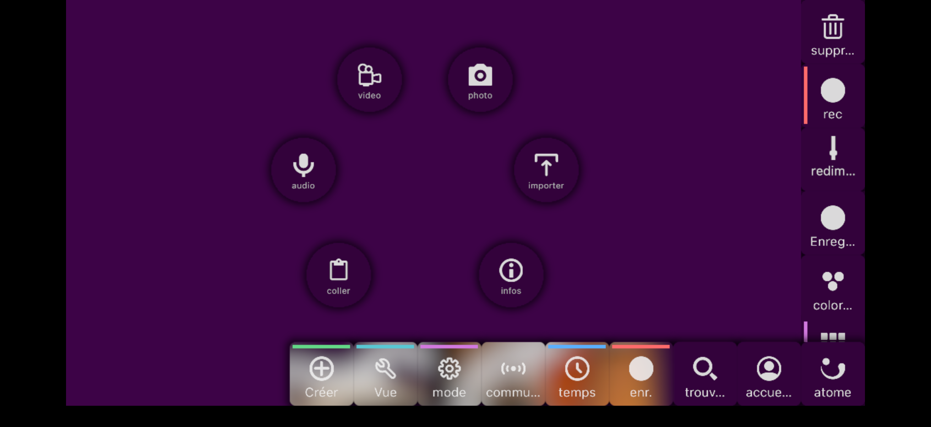
Flower = menu d’intention
Appui long : il choisit une direction, il ne liste pas toutes les commandes.
Assistant
Créer
Record
ATOM
Communiquer
Contexte
Dashboard
Icônes = découverte • gestes = vitesse

Slide 6
Novice → expert
Une seule interface ; le chemin se raccourcit avec l’apprentissage.
NOVICE
HABITUÉ
EXPERT
voit
clique
est guidé
mémorise
les positions
appui + geste
sans regarder
Le Flower peut être signalé au départ, puis devenir une zone apprise et presque invisible.

Slide 7
Assistant / Guide = copilote persistant
Bas droite pour droitier ; miroir pour gaucher. Jamais au centre.
CANEVAS / PROJET
Comportement
• parle dès l’invocation
• reste présent pour plusieurs actions
• saisie texte au-dessus
• réponse vocale activable / muette
• occupe la zone système réservée
eVe ◉
Qu’est-ce que tu veux ?

Slide 8
Sans IA, le guidage reste
L’IA augmente la puissance ; elle ne doit jamais être la structure.
IA disponible
IA indisponible
Guide Atom local
conversation
+ actions
raison affichée
explicitement
trouver
+ apprendre
+ agir
Une seule zone : contenus + aide locale + commandes exécutables.

Slide 9
Mode Atelier = un L stable
Barre basse + barre latérale uniquement quand on travaille.
Bas
C
O
N
T
E
X
T
E
Grandes catégories.
Toujours au même endroit.
Côté
Le contenu dépend de la cible.
La position ne change jamais.
OUTILS D’ATELIER — stables

Slide 10
Le contexte change ; la géographie reste
Projet, texte, audio : même emplacement latéral, contenu adapté.
Aucune sélection
Texte
Audio
PROJET
TEXTE
AUDIO
atelier
atelier
atelier
Pas de palettes flottantes autour des objets.

Slide 11
Manipulation directe = silence visuel
Pendant le drag, les éléments système disparaissent ; au dépôt, ils reviennent.
AVANT
DRAG
APRÈS
OBJET
OBJET
OBJET
atelier
atelier

Slide 12
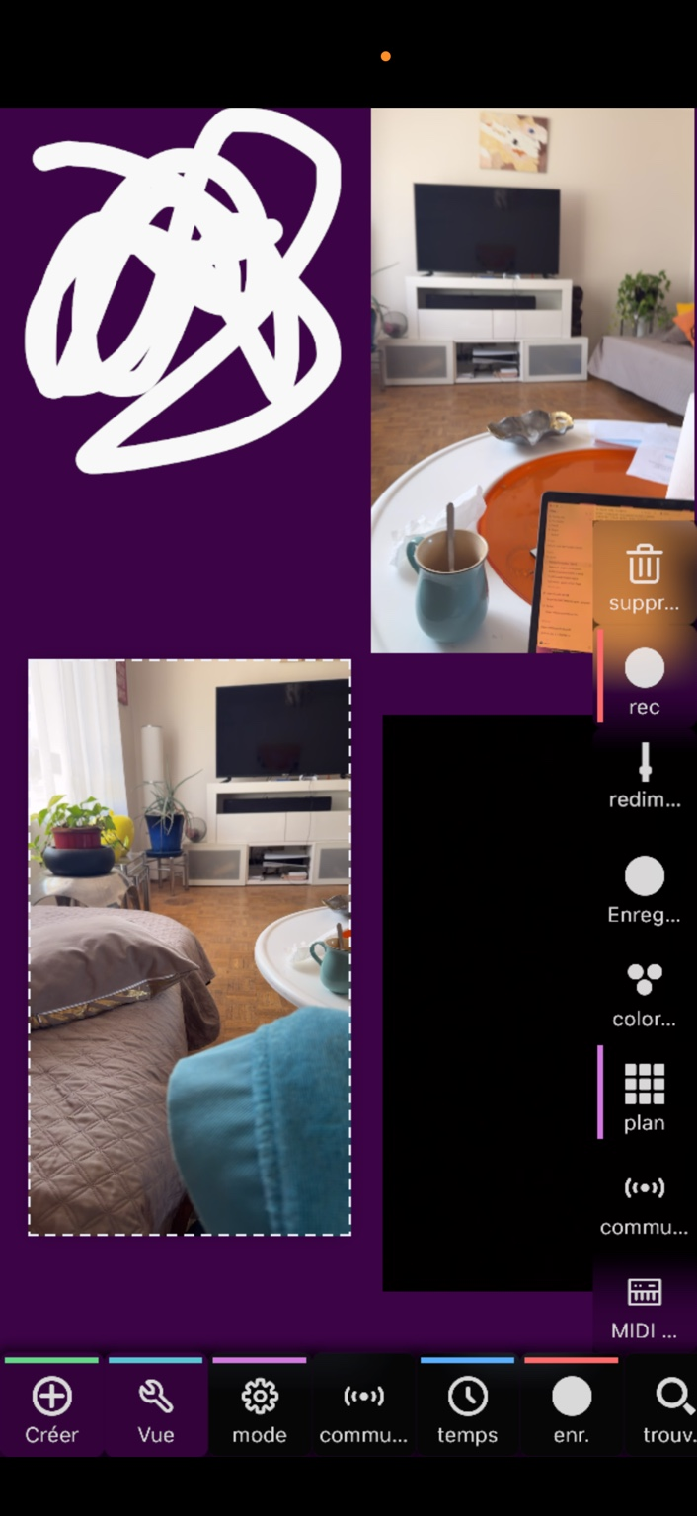
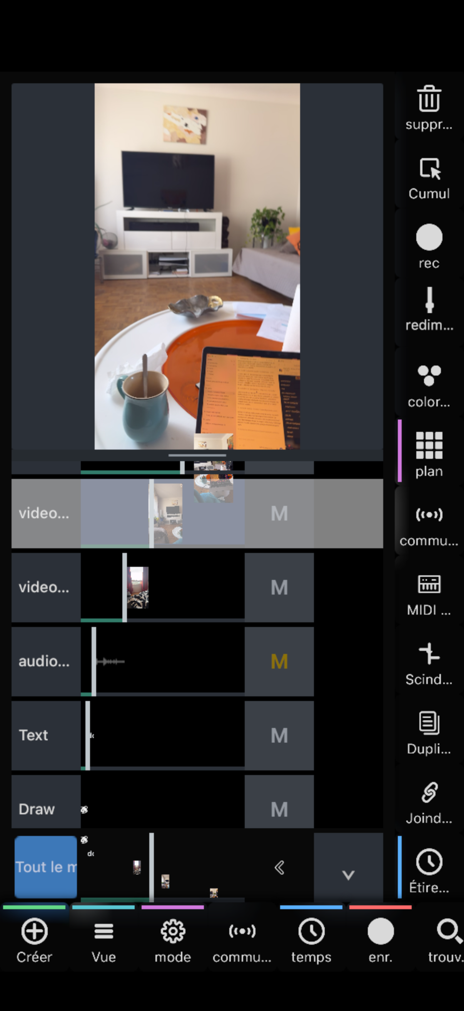
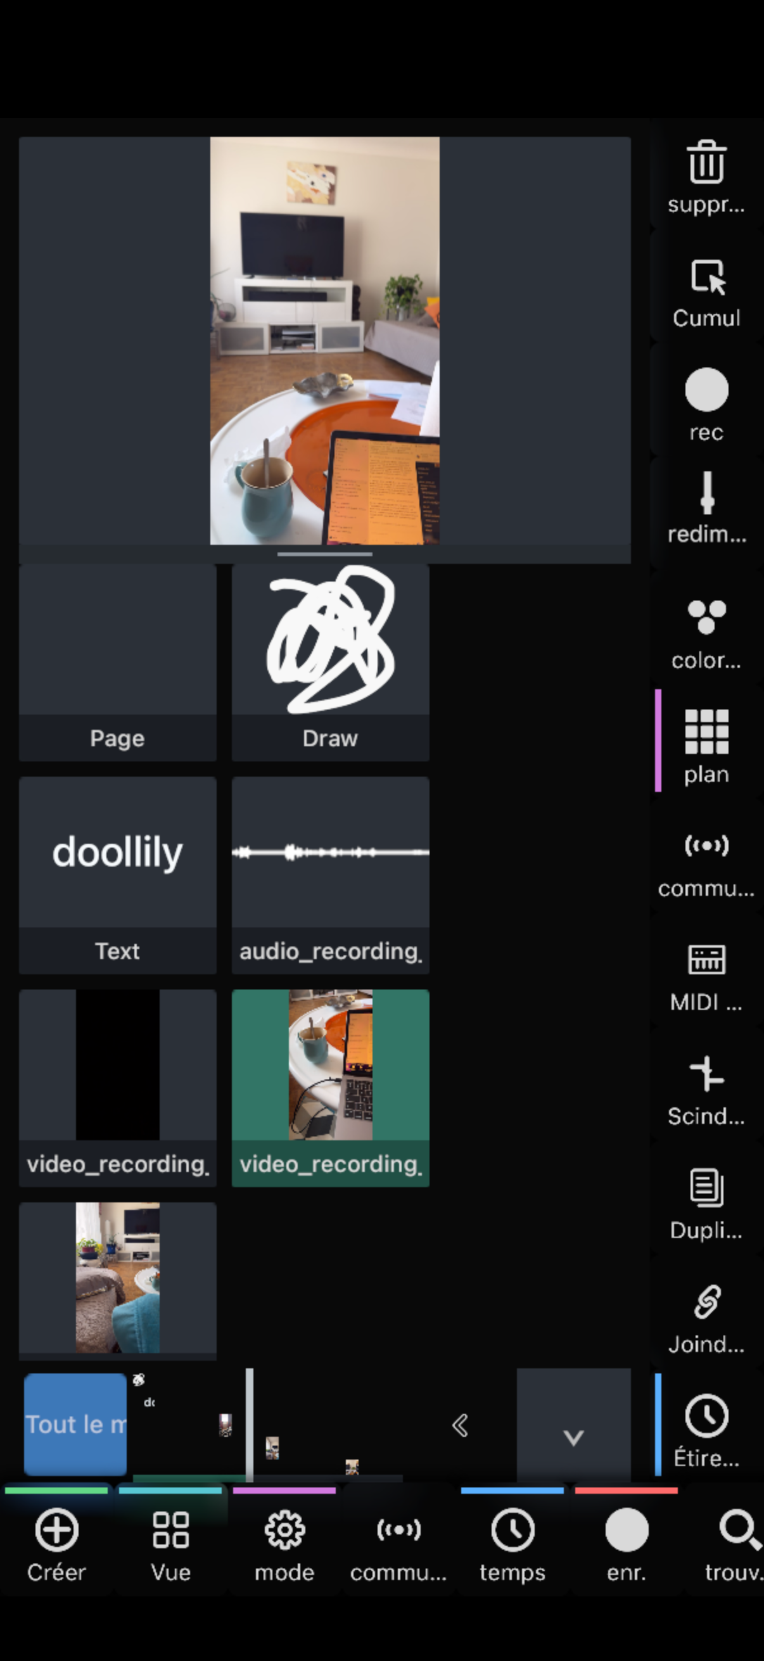
Vue ≠ Travail ≠ Profil
Trois axes indépendants ; ils ne changent pas la grammaire d’Atom.
Naturel
Liste
Matrice
VUE
Naturel / Liste / Matrice
TRAVAIL
Consultation / Édition / Performance
PROFIL
Privé / professionnel / musicien / autres contextes

Slide 13
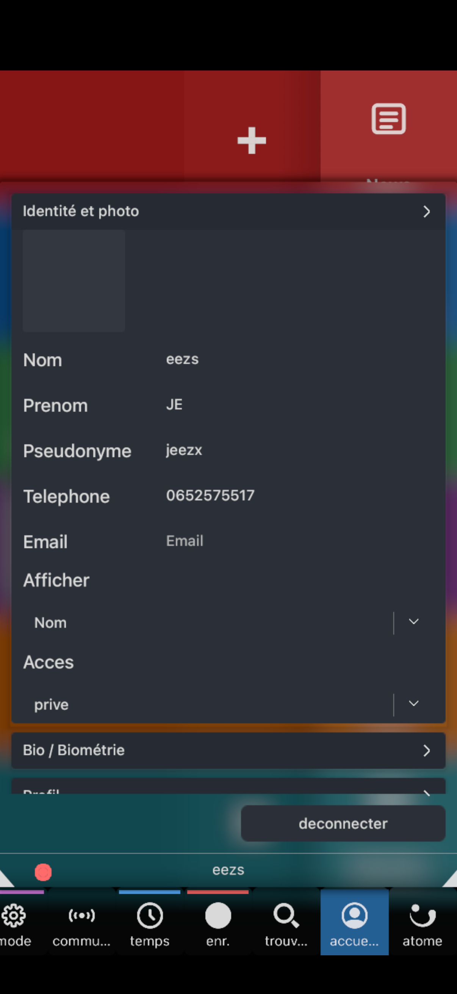
Créer sans perdre l’utilisateur
Le guidage vient du contenu et des modèles, pas d’un tutoriel permanent.
1. Intention
Créer un projet
2. Type
texte • audio • vidéo • santé • communication
3. Modèle
prépare les premières briques
4. Atelier
travail immédiat
Le canevas entièrement vide reste possible pour l’expert.

Slide 14
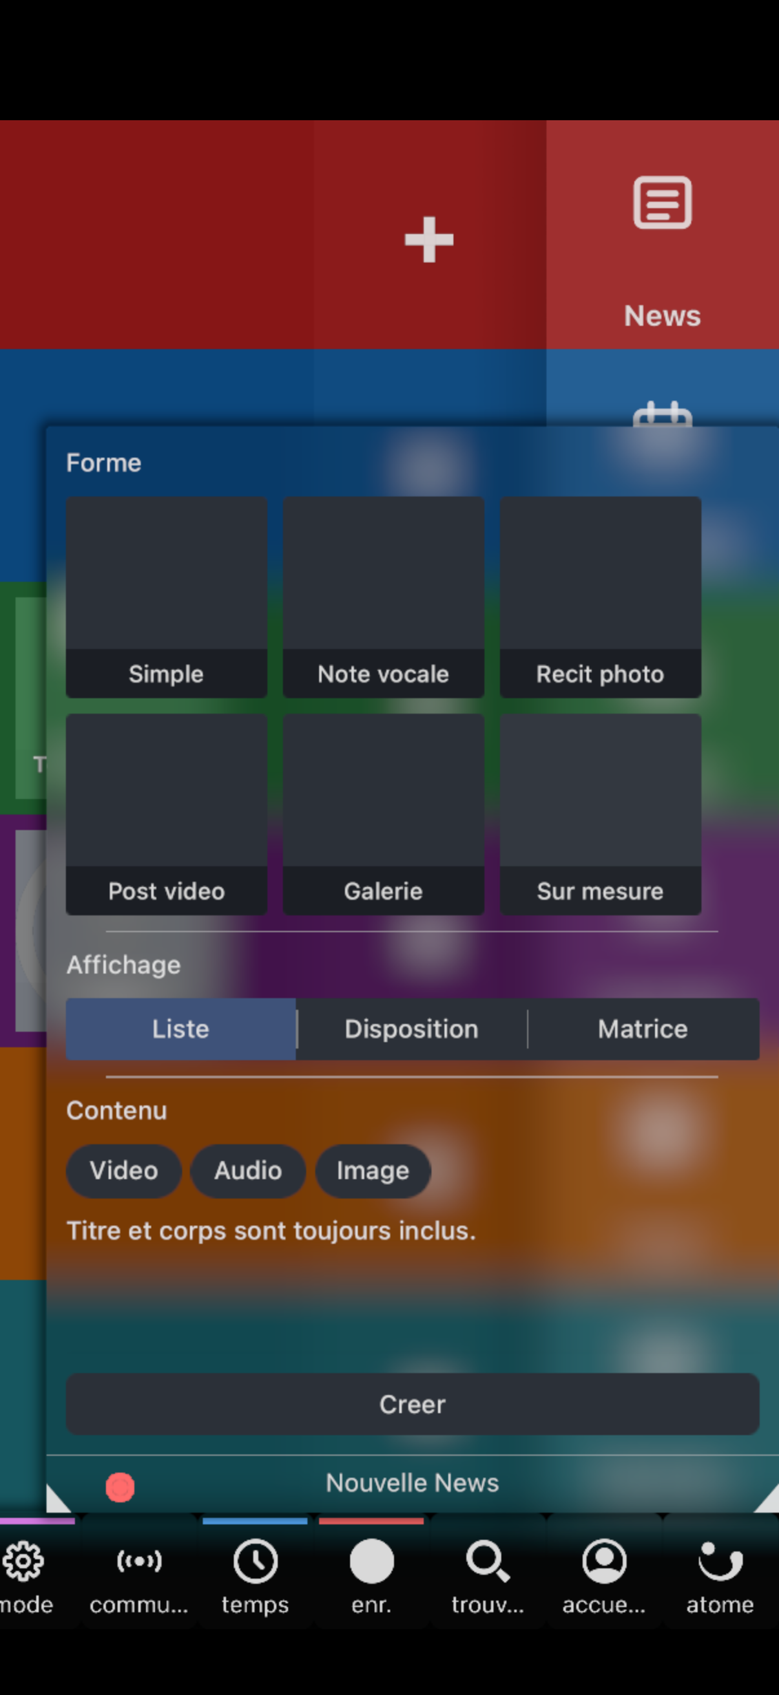
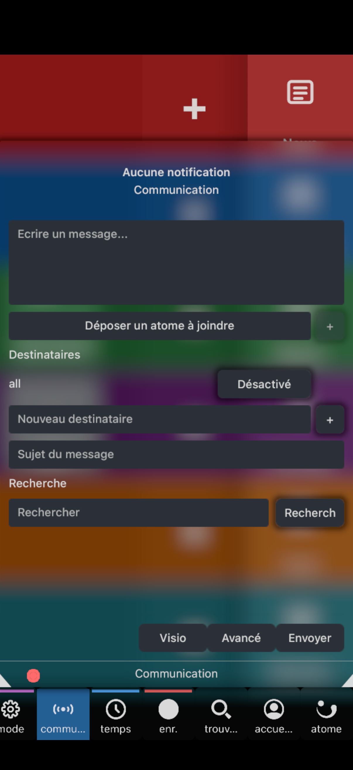
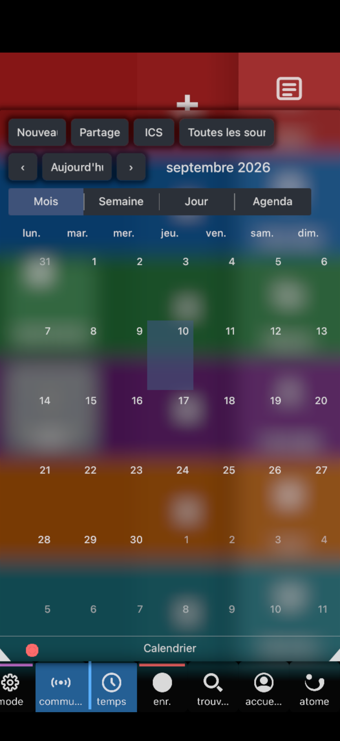
Exemples de portes d’entrée
Le dashboard guide par intention : information, communication, calendrier, projet.
News
Communication
Agenda

Slide 15
Règles validées pour l’implémentation
Ce document décrit le comportement de référence, pas les timings définitifs.
✓
Dashboard = foyer et première expérience
✓
Atelier : L stable, bas fixe + côté contextuel
✓
Flower = intention, invoqué par appui long
✓
Drag : disparition temporaire du système
✓
Assistant/Guide = coin bas côté pouce, persistant
✓
Vue / Travail / Profil = axes indépendants
✓
Sans IA : recherche + aide + actions locales
✓
Droitier / gaucher = miroir cohérent
✓
Hors atelier : interface quasi invisible
✓
Positions stables ; pas de palettes flottantes
À affiner ensuite : timings, seuils gestuels, iconographie exacte, densité et transitions.

Slide 16
Taxonomie Atom — noyau
Le Flower exprime des intentions, jamais une arborescence d’applications.
eVe / Guide
Créer
Capturer
ATOM
Trouver
Communiquer
Dashboard
Pas de « Organiser », « Éditer », « Lire » ou « Performer » dans le Flower : ce sont d’autres dimensions.

Slide 17
Ce que la taxonomie refuse
Ne pas recréer un OS classique à l’intérieur d’Atom.
PAS « ORGANISER »
PAS « ÉDITER »
PAS « PERFORMER »
La structure Atom est dynamique : atomes, molécules, relations, vues et temps se recomposent.
Édition est un mode de Travail, pas une destination fonctionnelle.
Performance est aussi un mode de Travail.
Principe : classer par intention humaine, pas par héritage logiciel.

Slide 18
Où vivent les fonctions ?
Chaque couche répond à une question différente.
FLOWER
Qu’est-ce que je veux faire ?
Créer • Capturer • Communiquer • Trouver
TRAVAIL
Dans quelle relation au projet ?
Consultation • Édition • Performance
VUE
Comment je regarde ?
Naturel • Liste • Matrice
ATELIER
Avec quels outils j’agis ?
Barre basse stable + contexte latéral
PROFIL
Dans quel contexte suis-je ?
Privé • Pro • Musicien • …

Slide 19
Profil = contexte + maîtrise
La maîtrise appartient au profil et évolue dans le temps.
PROFIL
Privé
Guidé
Pro
Standard
Musicien
Expert
Le même utilisateur peut avoir un niveau différent dans chaque profil.

Slide 20
Maîtrise progressive
Le niveau peut évoluer sans déplacer les concepts fondamentaux.
GUIDÉ
STANDARD
EXPERT
plus d’explications
raccourcis essentiels
densité équilibrée
moins d’assistance
accès directs
gestes + raccourcis
Atom peut proposer un passage de niveau à mesure que l’utilisateur apprend, mais le changement reste explicite et réversible.

Slide 21
Réglages : toujours retrouvables
Les réglages ne sont pas une pétale du Flower : ils appartiennent à l’identité / profil.
IDENTITÉ
/
PROFIL
Profil actif
Audio / vidéo / périphériques
Maîtrise
Comptes & connexions
Droitier / gaucher
Confidentialité
Interface & accessibilité
Réglages avancés
But : une porte système stable, connue, jamais mélangée aux intentions de création.

Slide 22
Atelier : action en bas, précision sur le côté
La taxonomie globale ne doit pas envahir les outils de travail.
Exemple dessin
C
O
M
M
E
N
T
Bas : Sélection • Dessin • Forme • Texte • Historique
Contexte
Côté : couleur • épaisseur • opacité • propriétés de la cible
CE QUE JE FAIS — outils fréquents

Slide 23
Extensibilité
Un nouvel outil doit s’insérer sans créer une nouvelle catégorie principale.
Générateur 3D
Créer
Caméra spatiale
Capturer
Nouveau réseau social
Communiquer
Recherche sémantique locale
Trouver
Nouveau effet audio
Atelier / contexte
Nouveau mode scène
Travail / Performance
Test de robustesse : la taxonomie doit accueillir les outils futurs sans s’élargir horizontalement.

Slide 24
Modèle de référence
Version à challenger avant implémentation.
Flower
Créer • Capturer • Communiquer • Trouver
Pôles
eVe / Guide ↑ • Dashboard ↓
Travail
Consultation • Édition • Performance
Vue
Naturel • Liste • Matrice
Profil
Contexte + maîtrise propre au profil
Atelier
outils stables en bas + précision contextuelle latérale
Réglages
porte stable depuis identité / profil
Principe
moins de surfaces visibles, plus de constance spatiale
À réduire et challenger ensuite : noms exacts, nombre de pétales, densité par niveau, raccourcis persistants.

Slide 25
Menus — limites et ancrage au pouce
Règles structurelles à respecter sur mobile, tablette et desktop.
Main menu
Menu contextuel
Menu Flower
7 items
12 items max
8 items max
Navigation principale
Outils liés au contexte
Intentions / accès rapides
Droitier
Gaucher — miroir exact
L’item le plus proche du pouce est calé au bord droit et reste toujours entièrement visible.
Même règle au bord gauche. Aucun item ne peut être à cheval sur le bord ou partiellement coupé.

Slide 26
Règle d’alignement des menus
La géométrie s’adapte à la main dominante ; elle ne dépend pas du contenu.
✓
Main menu : 7 items.
✓
L’item le plus proche du pouce est toujours affiché intégralement.
✓
Menu contextuel : 12 items maximum.
✓
Aucun outil ou pictogramme ne doit être coupé, masqué ou placé à cheval sur un bord.
✓
Menu Flower : 8 items maximum.
✓
Le menu contextuel applique exactement la même règle d’ancrage.
✓
Tous les menus s’alignent sur le bord correspondant à la main dominante.
✓
Si l’espace manque, la disposition se réorganise avant de réduire ou couper un item.
✓
Droitier : ancrage côté droit. Gaucher : miroir côté gauche.
✓
La position de référence reste stable afin de préserver la mémoire spatiale.

